Slide 1
Жизнь благоверного, христолюбивого и великого князя всея Руси Владимира Мономаха 1053 – 1125
МКОУ «Новорычанская ООШ»
Подготовили ученики 7 класса:
Шанкенов Эльдар
Уразумбетов Ильнар
Мулдагалиева Регина

Slide 2
Цель:
Задачи:
Установить роль Владимира Мономаха в русской истории.
Выявить в личности Владимира Мономаха важные для исторического деятеля черты.
Научиться составлять презентацию.

Slide 3
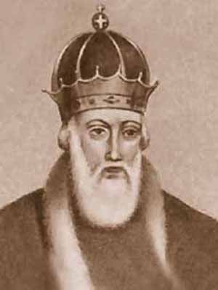
Владимир II Мономах (1053 – 1125)

Slide 4
Загадка прозвища «Мономах»
Родился Владимир ( в крещении Василий) Мономах 26 мая 1053 года. Отцом его был Всеволод Ярославич, великий князь Киевский. По матери же (царевне Анне) Владимир приходился внуком правящему тогда византийскому императору Константину IX Мономаху. Родовое имя последнего и перешло к русскому князю.

Slide 5
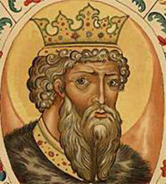
Есть и другое объяснение названия Владимира Всеволодовича Мономахом: будто бы он ходил на генуэзцев, занявших Тавриду, и, при взятии Кафы, убил в поединке генуэзского князя, за что и прозван Мономахом, т. е. единоборцем.

Slide 6
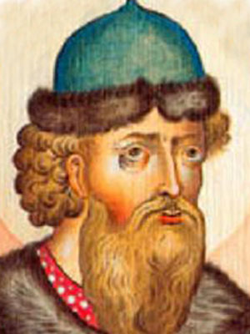
Начало взрослой жизни
Владимир Всеволодович Мономах родился в 1053 году. Место его рождения мне неизвестно. Отец Владимира был правдолюбивым и боголюбивым человеком и, в отличие от многих своих предшественников и родственников, был кротким и воздержанным русским князем. Мать, дочь византийского императора Константина Мономаха, к сожалению, не помню, как ее звали, а жену Константина звали Зоя, с детства приучала сына к реалиям жизни. С малых лет мальчик умел сидеть в седле на лошади, жил среди простых людей, дружинников и так далее. Она же обучила сына и грамоте. Телосложением Владимир был коренастый, невысокий и широкоплечий.

Slide 7
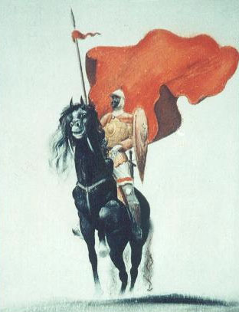
Победа над половцами
В 1103, 1107, 1111 годах Владимир Мономах организует большие совместные походы в Степь, в которых принимают участие сильнейшие русские князья того времени. Русь была освобождена.

Slide 8
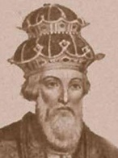
Киевское княжение (1113 – 1125)
После смерти киевского князя Святополка Владимир Мономах подавил киевское восстание и возглавил правление страной.
Период его правления был в целом благоприятным для Руси. Прекратились междоусобицы.

Slide 11
Смерть Владимира Мономаха
1125 год; 19 мая Смерть Владимира Мономаха, Владимир Всеволодович Мономах, в крещении Василий (1053—1125) — князь смоленский (1073—1078), черниговский (1078—1094), переяславский (1094—1113), великий князь киевский (1113—1125), государственный деятель, военачальник, писатель, мыслитель. Сын князя Всеволода Ярославича. Прозван Мономахом по названию рода матери, которая предположительно была дочерью или племянницей византийского императора Константина IX

Slide 12
Выводы
Князь Владимир Всеволодович Мономах, несомненно, принадлежит к числу наиболее значительных фигур русского Средневековья. Его княжением по существу завершается эпоха Киевской Руси и начинается новый этап русской истории, получивший название удельного периода, или периода феодальной раздробленности.
Мономах имел большой жизненный опыт; это благородный человек, всегда думавший о благе своего государства.
Это князь энергичный, предприимчивый, наделенный военными доблестями, всю жизнь проведший в неустанных трудах и в опасных воинских походах.

Slide 13
Источники
1. История литературы Древней Руси. Электронный учебно-методический комплекс: Лихачев Д.С. Великое наследие. Классические произведения литературы Древней Руси.
2.Б.Г.Пашков. Русь. Россия. Российская империя. Хроника правлений и событий 862 – 1917гг. – М.: «ЦенртКом», 1997, с.56-59

